Slide 1
Lineární sonda magnetického pole
Josef Sýkora

Slide 2
Specifikace projektu
Ruční zařízení pro měření magnetického pole ve více bodech “současně”
Komunikace magnetometrů pomocí sběrnice SPI
Obsluha senzorů mikrokontrolérem STM32
Odesílání dat do PC přes USB to UART převodník pro následné zpracování a vizualizaci dat v desktopové aplikaci
Omezení rozměrů měřené oblasti na maximální šířku desky 8mm
Komponenty
8 magnetometrů TMAG5170A2.
Posuvné registry M74HC595YTTR
Mikroprocesor STM32F103RET6
Převodník USB to UART CY7C65213-28PVXIT
Napájení z USB -> Lineární stabilizátor na 3.3V LD39150DT33-R

Slide 3
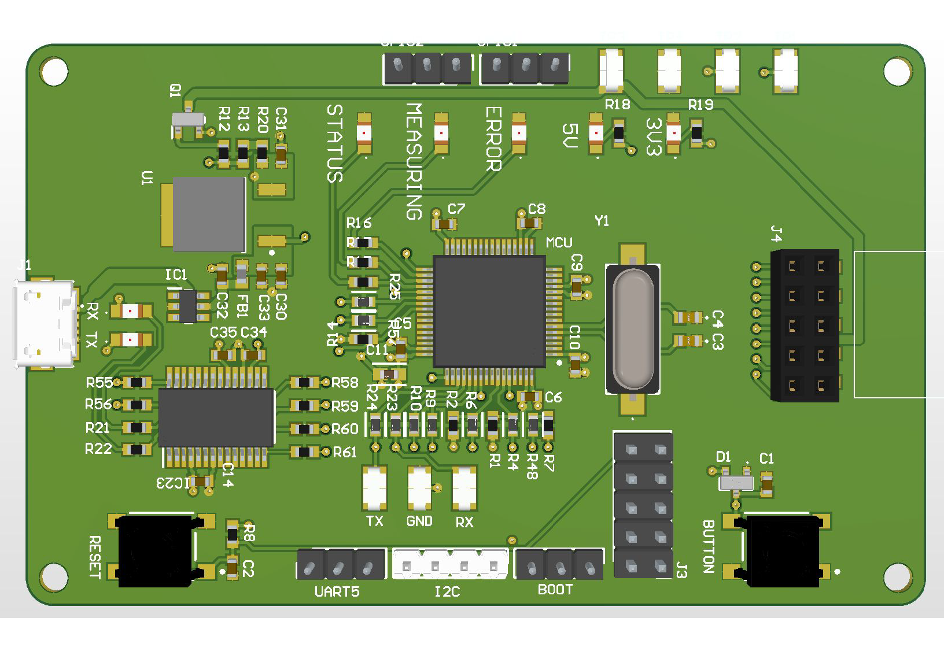
3D model desky s mikroprocesorem
Notes:
Timeline vývoje

Slide 4
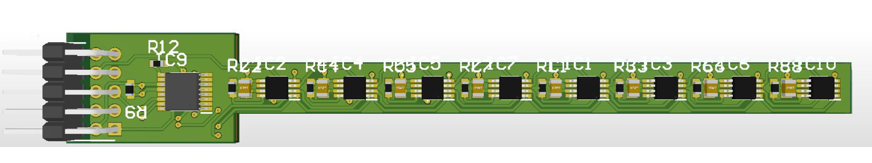
3D model senzorové desky

Slide 5
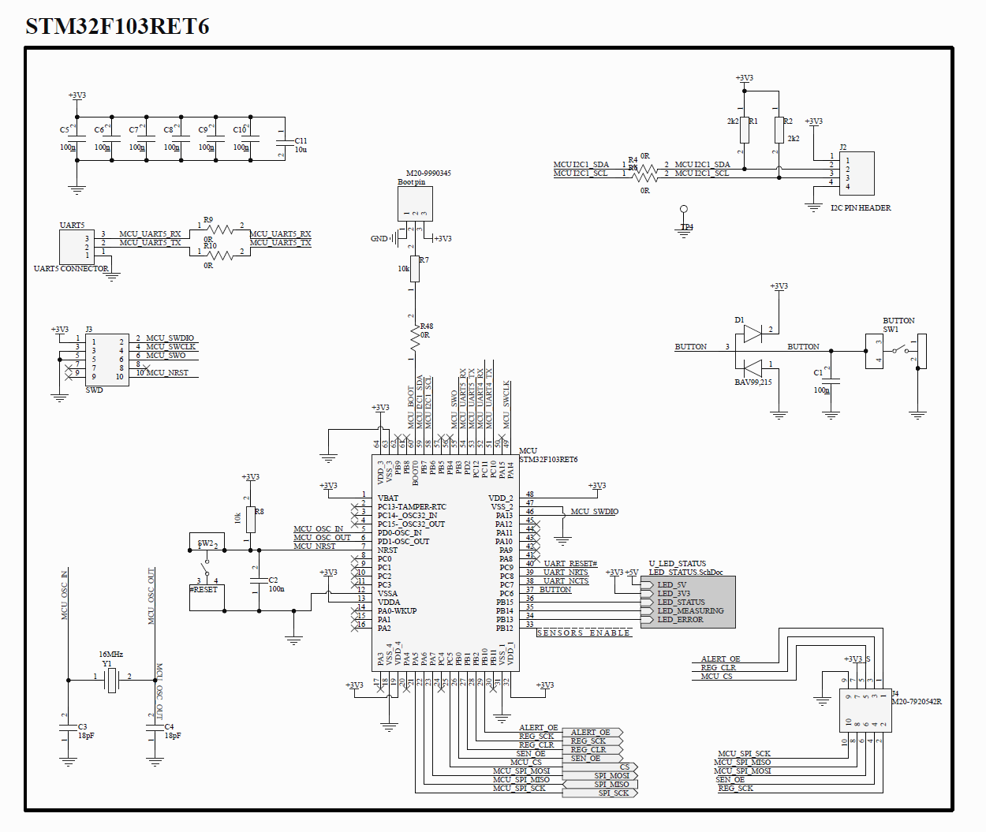
Schéma zapojení mikrokontroléru

Slide 6
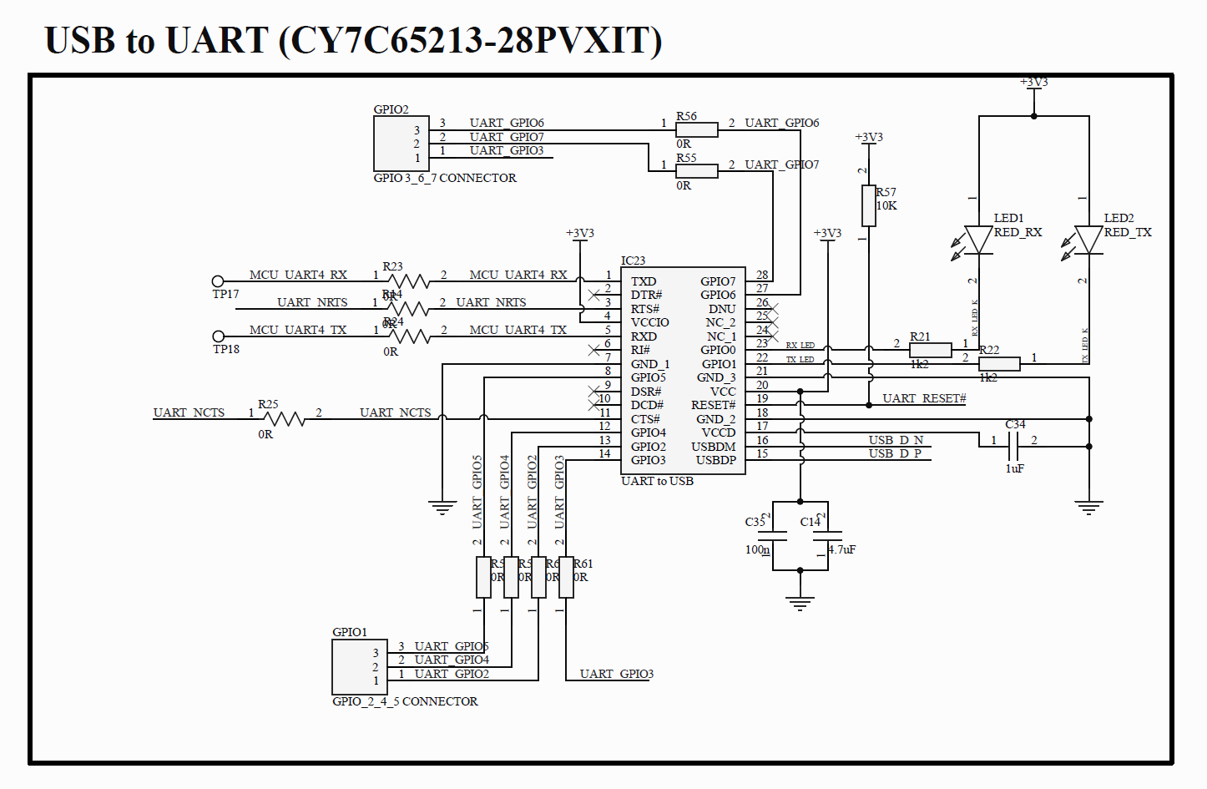
Schéma zapojení převodníku USB to UART

Slide 7
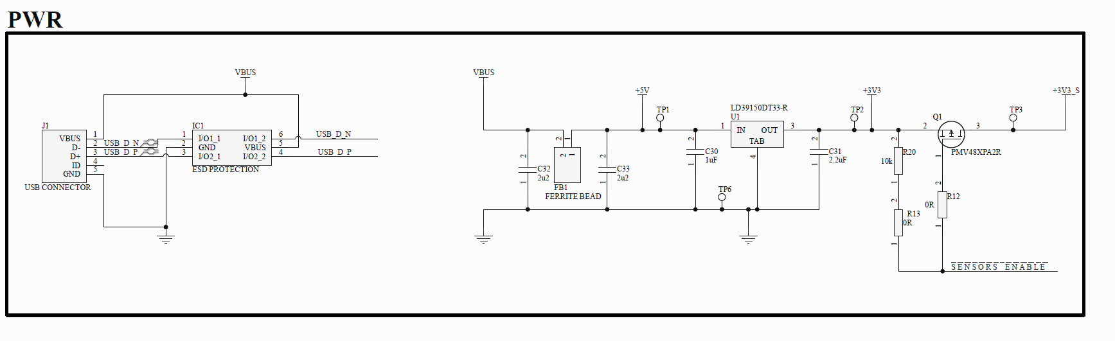
Schéma zapojení napájení

Slide 8
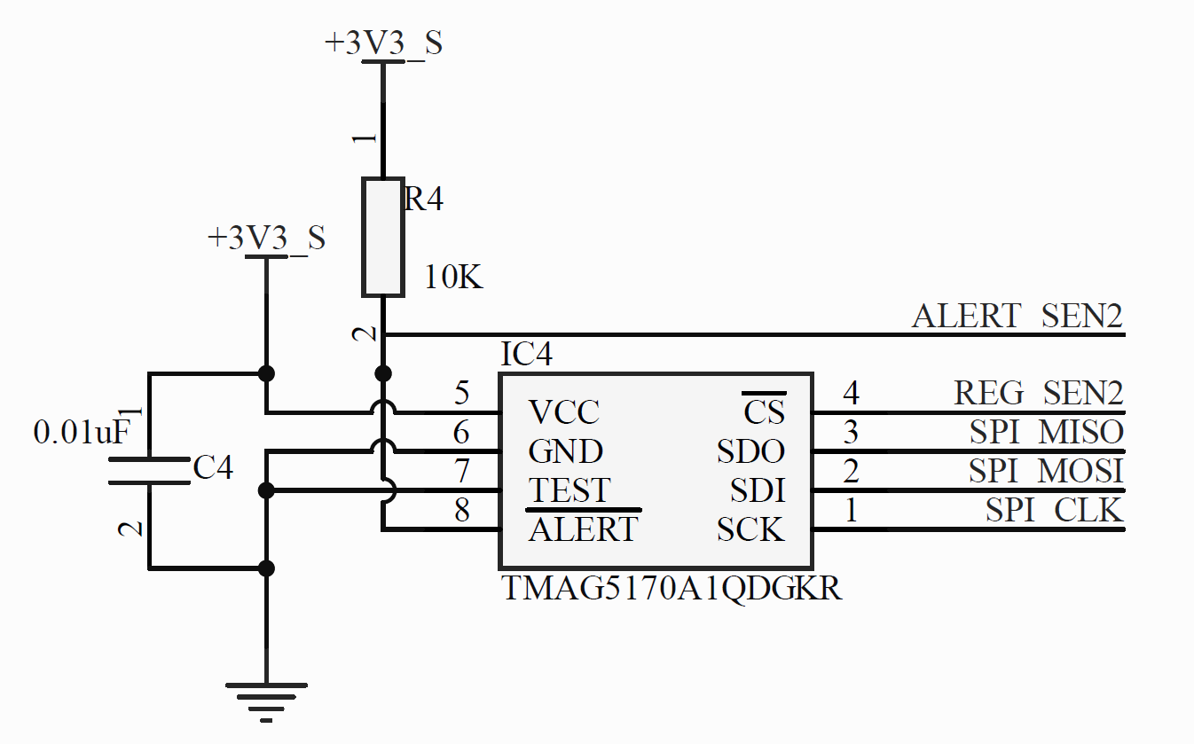
Schéma zapojení senzoru
Notes:
Serva se zasekávaly
Závitovky musely být navazelínované
Chtěli jsme rachlejší a dynamičtější spínání
Serva měla plastové převody, které se často lámaly

Slide 9
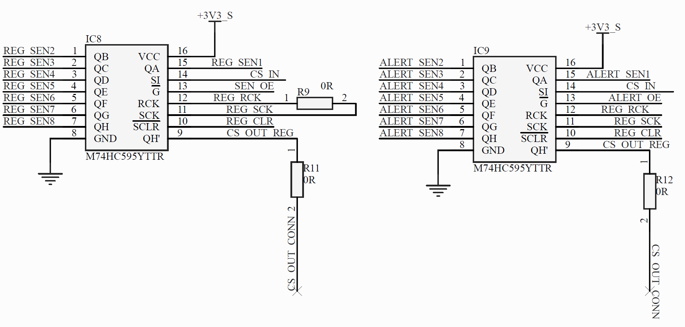
Schéma zapojení posuvných registrů
Notes:
Serva se zasekávaly
Závitovky musely být navazelínované
Chtěli jsme rachlejší a dynamičtější spínání
Serva měla plastové převody, které se často lámaly

Slide 10
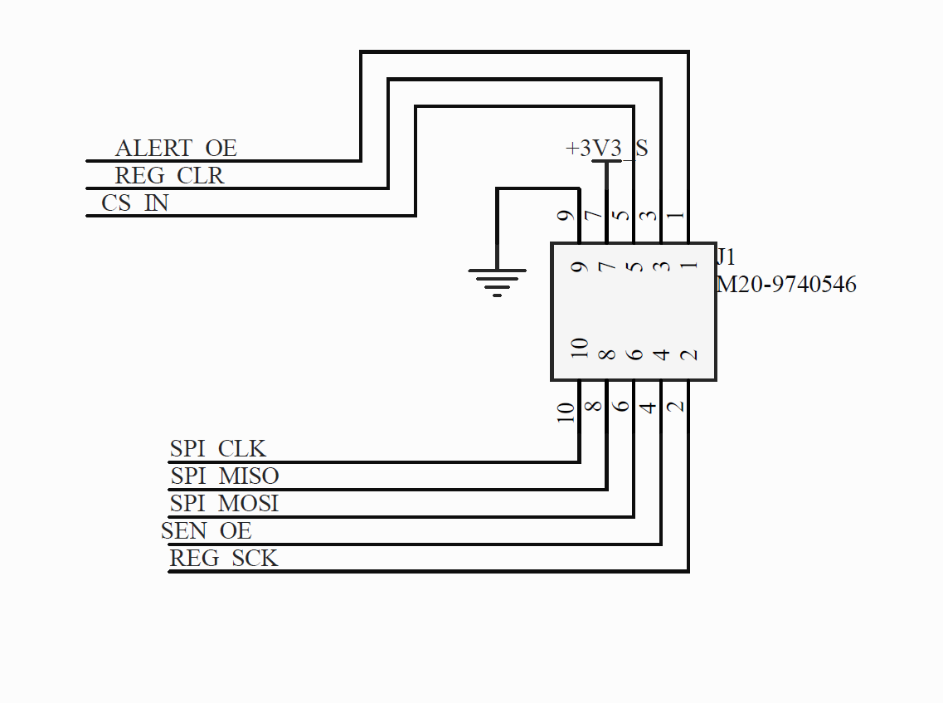
Schéma zapojení propojovacího konektoru

Slide 11
Děkuji za pozornost
Josef Sýkora
sykojo@students.zcu.cz

